Slide 1
Gwleidyddiaeth
Beth yw gwleidyddiaeth?
Sut y mae’n effeithio ar ein bywydau?

Slide 2
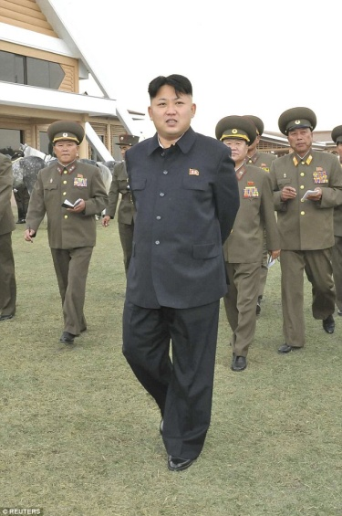
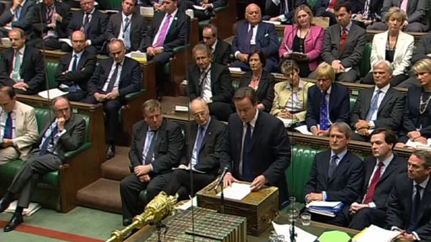
Yn y DU mae gennym lywodraeth sydd wedi’i hethol yn ddemocrataidd.
Mae’r llywodraeth yn penderfynu sut y mae’r wlad yn cael ei rhedeg.
Mewn gwledydd eraill mae gwahanol fathau o lywodraeth.
Gogledd Korea – Yr Unben Kim Jong-Un
Senedd Prydain

Slide 3
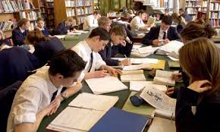
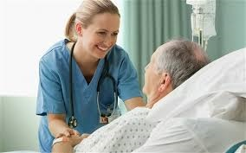
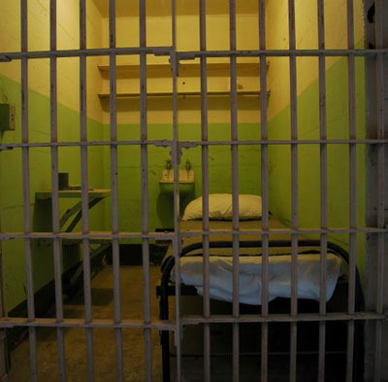
Dadansoddiad o’r dreth ar gyflog o £25,500
£2,080 ar Bensiynau a Budd-daliadau
(gan gynnwys £212 ar Fudd-dal Tai a £296 ar Fudd-daliadau Analluogrwydd)
£1,094 ar y GIG
£824 ar Addysg
£339 ar Amddiffyn
£160 ar yr Heddlu
£44 ar Garchardai
£92 ar Ffyrdd
£71 ar Reilffyrdd
Beth yw’ch barn chi am y gwariant hwn?

Slide 4
Gwyliwch y fideo i weld beth mae’r llywodraeth yn gwario arian arno a sut y mae hyn yn effeithio arnon ni.
Ydy hi’n gwario arian ar y pethau iawn? Beth yw’ch barn chi?
Ydych chi’n credu bod penderfyniadau gan y llywodraeth yn gallu arwain at dlodi?

